Slide 1

ИСПОЛЬЗОВАНИЕ ИНФОРМАЦИОННЫХ И КОММУНИКАЦИОННЫХ ТЕХНОЛОГИЙ
В МУНИЦИПАЛЬНЫХ РАЙОНАХ
РЕСПУБЛИКИ ТАТАРСТАН

Slide 2
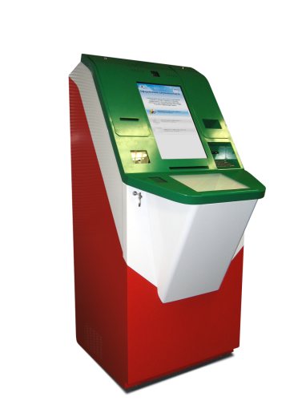

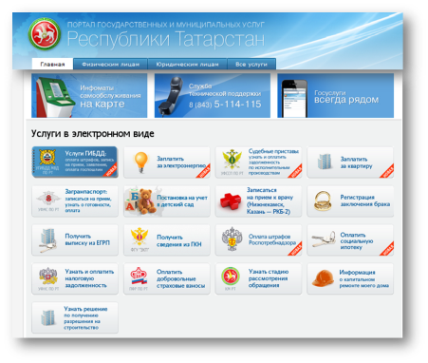
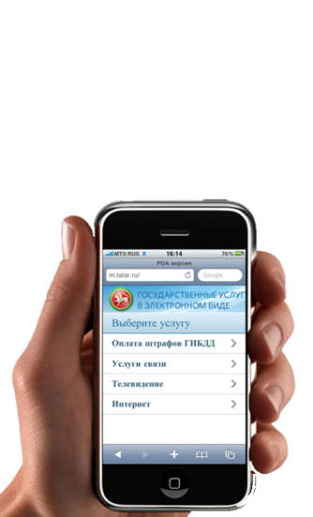

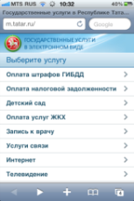
Инфоматы –
терминалы получения электронных услуг
Портал государственных
и муниципальных услуг
uslugi.tatarstan.ru
В местах массового пребывания людей на всей территории Татарстана
0,5 млн. посетителей,
2,8 млн. страниц просматривается ежемесячно
Контакт-центр
для населения
Мобильная версия Портала
Ежедневная и круглосуточная помощь
Доступна каждому сотовому абоненту

Slide 3
Посещаемость Портала
государственных и муниципальных услуг РТ
 | 2011 |  |  | 2012
ПОКАЗАТЕЛЬ | МАЙ | ИЮНЬ | ИЮЛЬ | МАЙ | ИЮНЬ | ИЮЛЬ
КОЛИЧЕСТВО СЕАНСОВ, ПОСЕЩЕНИЙ ПОРТАЛА | 488 000 | 557 520 | 495 385 | 817 976 | 776 810 | 800 092
УНИКАЛЬНЫЕ ПОСЕТИТЕЛИ | 183 700 | 199 339 | 190 323 | 286 992 | 262 871 | 267 583
ПРОСМОТРЕННЫЕ СТРАНИЦЫ | 2,36 млн | 2,59 млн | 2,20 млн | 4,60 млн | 5,02 млн | 4,92 млн
ПРЯМОЙ ТРАФИК (знают адрес Портала) | 17,80% | 17,20% | 17,00% | 18,09% | 18,45% | 18,88%

Slide 4
ЭЛЕКТРОННЫЕ И ИНТЕРАКТИВНЫЕ УСЛУГИ
 | 2011 |  |  | 2012
ПОКАЗАТЕЛЬ | МАЙ | ИЮНЬ | ИЮЛЬ | МАЙ | ИЮНЬ | ИЮЛЬ
ЗАПРОСЫ | 571 536 | 697 769 | 649 866 | 815 255 | 765 681 | 807 775
ЗАЯВЛЕНИЯ | 14 071 | 12 142 | 11 714 | 10 409 | 11 281 | 12 095
ЗАПИСИ В ОЧЕРЕДЬ | 160 241 | 192 669 | 236 999 | 330 779 | 309 088 | 281 651
ОПЛАТА | 83 549 | 103 157 | 109 963 | 143 936 | 175 868 | 169 818
 | 26,4 млн | 31,3 млн | 35,4 млн | 46,5 млн | 56,9 млн | 61,2 млн
ИТОГО оказанных услуг | 829 397 | 1 005 737 | 1 008 542 | 1 321 010 | 1 261 918 | 1 271 339

Slide 5
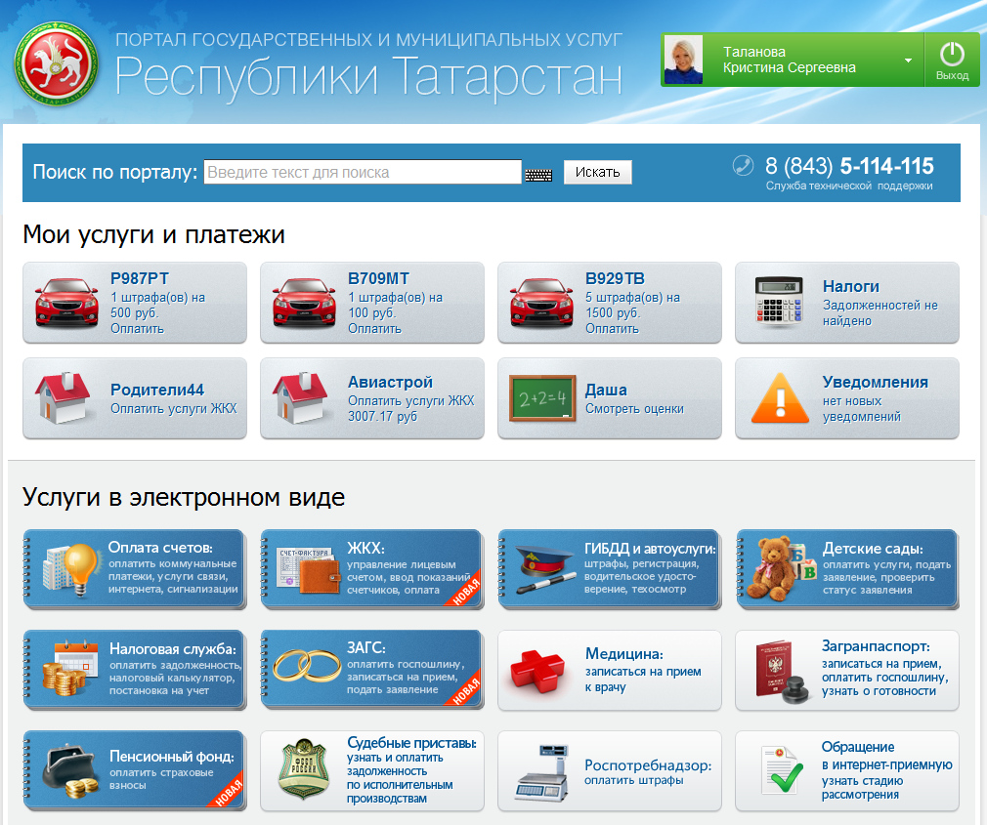



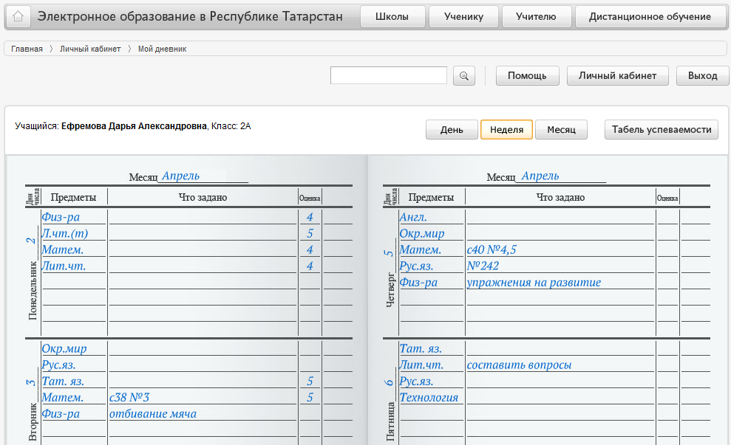
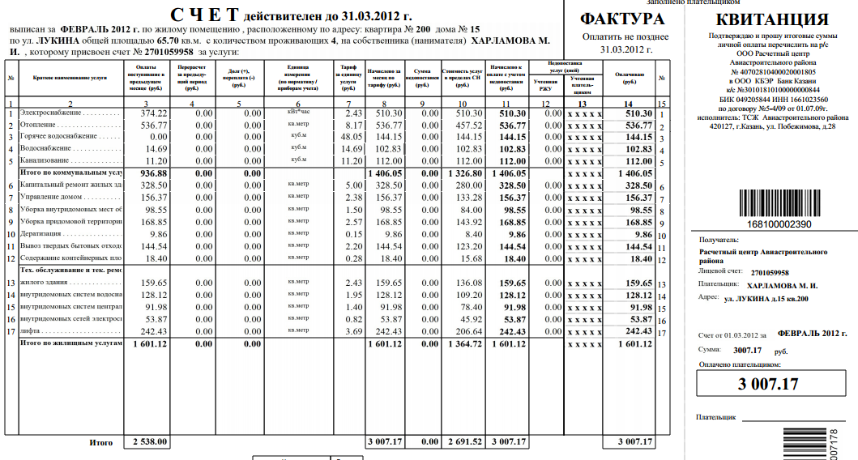
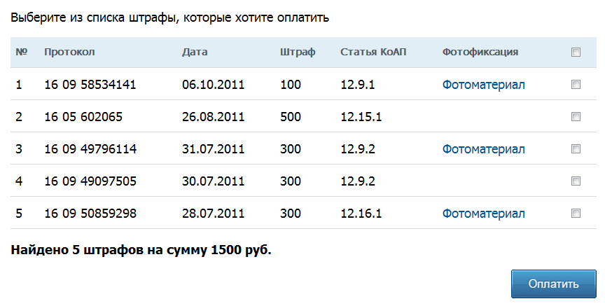



Slide 6
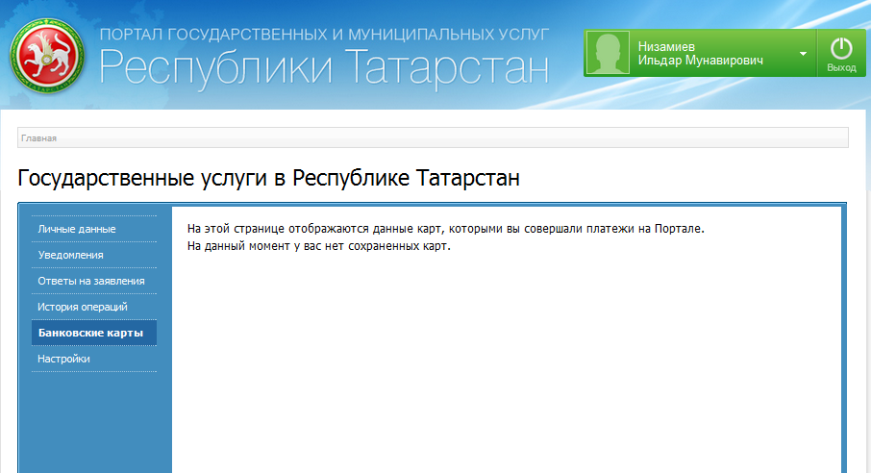

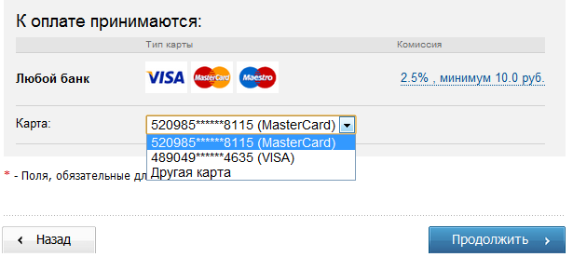
СОХРАНЕНИЕ ДАННЫХ БАНКОВСКОЙ КАРТЫ
Выбор сохраненной карты
в момент совершения
платежных операций

Slide 7
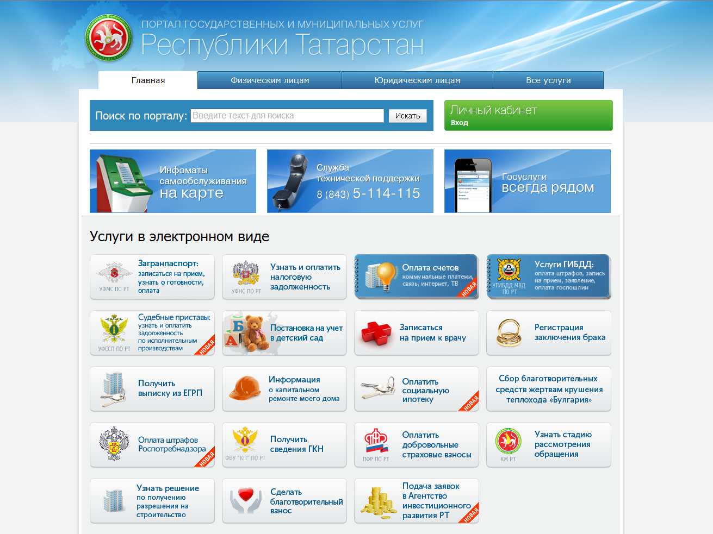
131
ЭЛЕКТРОННАЯ УСЛУГА ПРЕДСТАВЛЕНО НА ПОРТАЛЕ
ИЗ НИХ 47 - МУНИЦИПАЛЬНЫЕ

Slide 8
Наша цель - оказание 50% государственных услуг в электронном виде
Сегодня мы достигли:
33% оплаты штрафов ГИБДД…
59% записей в детские сады…
86% записей на регистрацию брака…
19% заявлений на получение заграничного паспорта…

Slide 9
ЭЛЕКТРОННЫЕ ГОСУДАРСТВЕННЫЕ УСЛУГИ
ОЧЕРЕДЬ В ДЕТСКИЕ САДЫ
(июль 2012 года)
№ | Наименование района | Всего подано заявлений | Доля заявлений через Портал | Доля заявлений через Портал (без хождения в отдел образования)
1 | Елабужский | 121 | 86% | 14%
2 | Менделеевский | 46 | 74% | 30%
3 | Агрызский | 29 | 31% | 14%
4 | Мамадышский | 54 | 5% | 2%
5 | Кукморский | 93 | 4% | 1%
В среднем по Республике Татарстан |  |  | 59% | 47 %

Slide 10
ЭЛЕКТРОННЫЕ ГОСУДАРСТВЕННЫЕ УСЛУГИ
ЭЛЕКТРОННЫЕ ЗАЯВЛЕНИЯ В ЗАГС
(июль 2012 года)
№ | Наименование района | Электронных заявлений | Доля заявлений через Портал
1 | Сармановский | 38 | 100%
2 | Муслюмовский | 15 | 93,8%
3 | Актанышский | 27 | 90%
4 | Мензелинский | 18 | 90%
5 | Тукаевский | 524 | 89,7%
В среднем по Республике Татарстан |  |  | 86%

Slide 11
ЭЛЕКТРОННЫЕ ГОСУДАРСТВЕННЫЕ УСЛУГИ
ЗЕМЛЯ МНОГОДЕТНЫМ
№ | Наименование района | Подано заявлений | Доля заявлений через Портал
1 | Актанышский | 78 | 65%
2 | Сармановский | 169 | 50%
3 | Тукаевский | 234 | 31%
4 | Муслюмовский | 215 | 8%
5 | Мензелинский | 276 | 0,3%
В среднем по Республике Татарстан |  |  | 11%

Slide 12
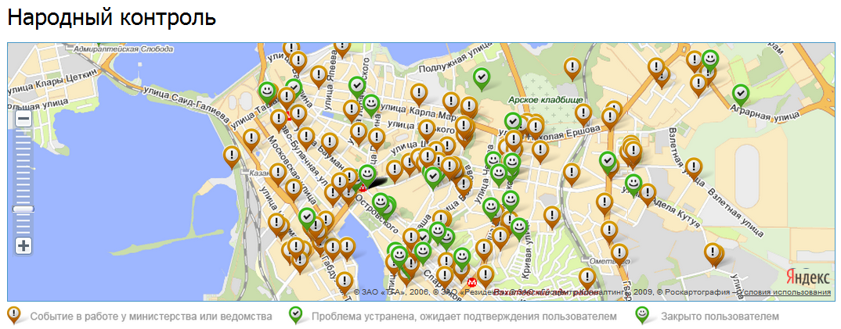
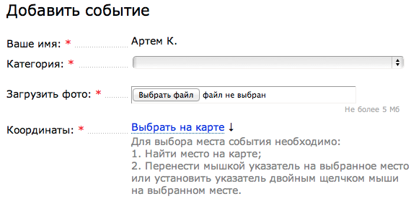
«НАРОДНЫЙ КОНТРОЛЬ»
электронные уведомления от населения об актуальных проблемах
ЦЕЛЬ:
Придать гласность проблемам населения на общедоступном ресурсе
Указ Президента Республики Татарстан от 01.06.2012 № УП-408
«О государственной системе Республики Татарстан «Народный контроль»
Постановление Кабинета Министров Республики Татарстан от 10.08.2012 № 676
«Об электронном взаимодействии граждан,
ИОГВ и ОМС РТ в рамках функционирования государственной информационной системы «Народный контроль»

Slide 13

«Народный контроль»
2 419 уведомлений
38 018 поддержавших пользователей
1 128 в работе
275 запланировано
370 «мотивированный отказ»
646 решено

Slide 14
Исполнение в разрезе территорий
№ | Муниципальный район | Всего заявок | В работе | Решено | Запланировано | Мотивированный отказ | Оценка пользователей
1 | Актанышский | 9 | 8 | 1 | 0 | 0 | +2
2 | Тукаевский | 6 | 5 | 1 | 0 | 0 | -1
3 | Мензелинский | 4 | 0 | 2 | 1 | 1 | +5
4 | Муслюмовский | 2 | 2 | 0 | 0 | 0 | 0
5 | Сармановский | 2 | 2 | 0 | 0 | 0 | 0

Slide 15
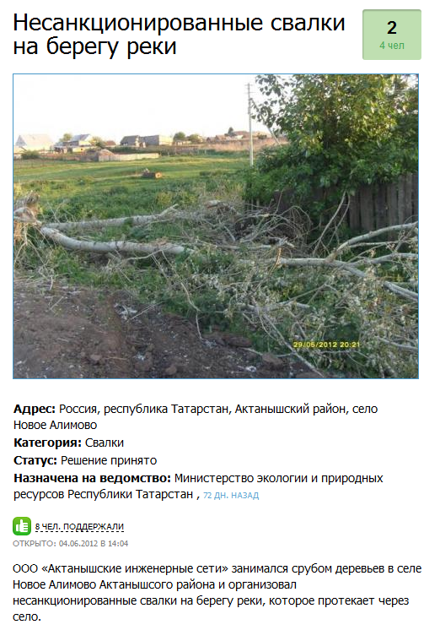
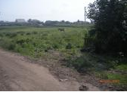
Актанышский МР
МИНИСТЕРСТВО ЭКОЛОГИИ И ПРИРОДНЫХ РЕСУРСОВ РЕСПУБЛИКИ ТАТАРСТАН
21.06.2012 В 15:38
Свалка ликвидирована в соответствии с предписанием инспектора Министерства экологии и природных ресурсов РТ
Статус: Решение принято

Slide 16
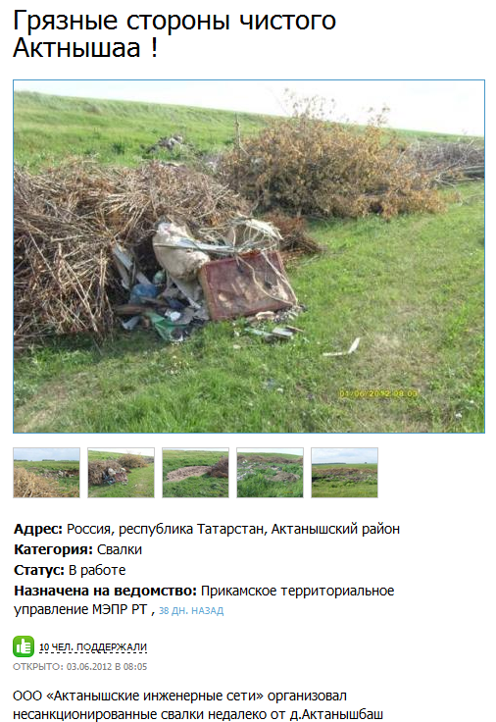
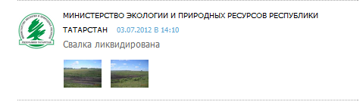
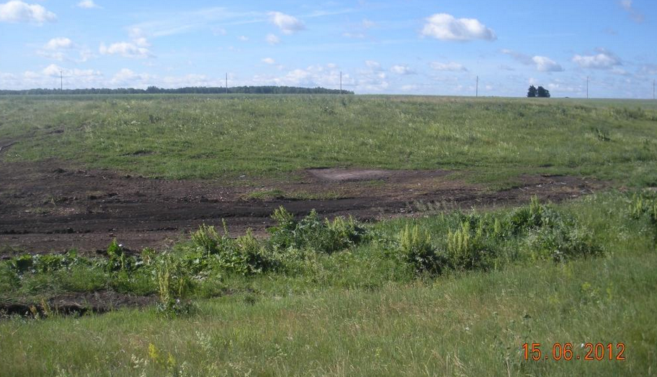
Актанышский МР
Статус: В работе

Slide 17
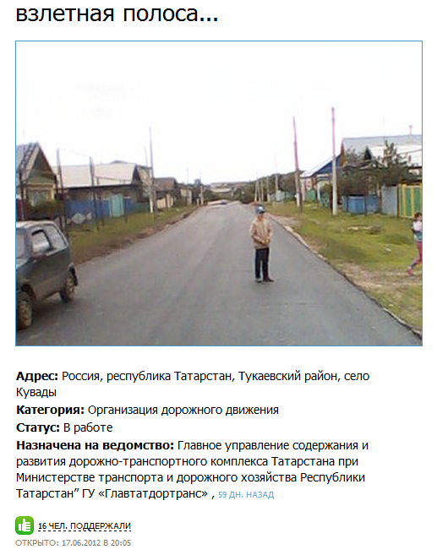
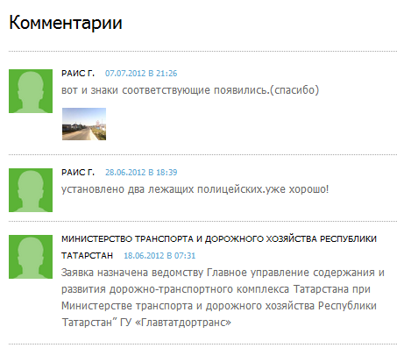
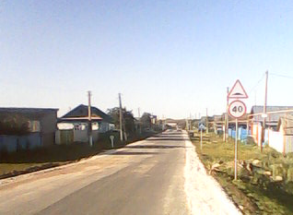
Тукаевский МР
При въезде в деревню, обновили дорожное покрытие, Но скорость автомобилей возросла в разы ,из за ровной дороги с новым асфальтом.р азметки и дорожные указатели никто не сделал .. А на этой дороге очень оживленно бегают дети и бывают животные. Необходимо хотя бы лежащий полицейский
Отчет о проделанной работе
отсутствует
Статус: В работе

Slide 18
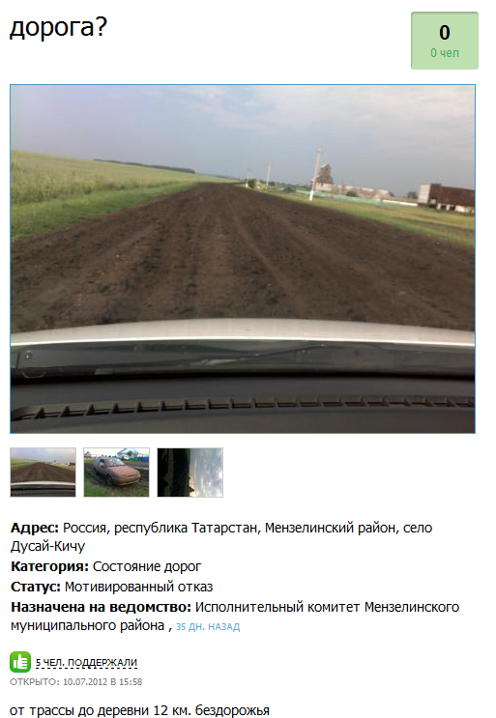
Мензелинский МР
ИСПОЛНИТЕЛЬНЫЙ КОМИТЕТ МЕНЗЕЛИНСКОГО МУНИЦИПАЛЬНОГО РАЙОНА 14.08.2012 В 12:20
Данный участок автодороги находится на балансе ГУ "Главтатдортранс РТ", поэтому район лишь ходатайствует о включении в план дорожных работ на 2013 год вышеуказанный участок
Статус: Мотивированный отказ

Slide 19
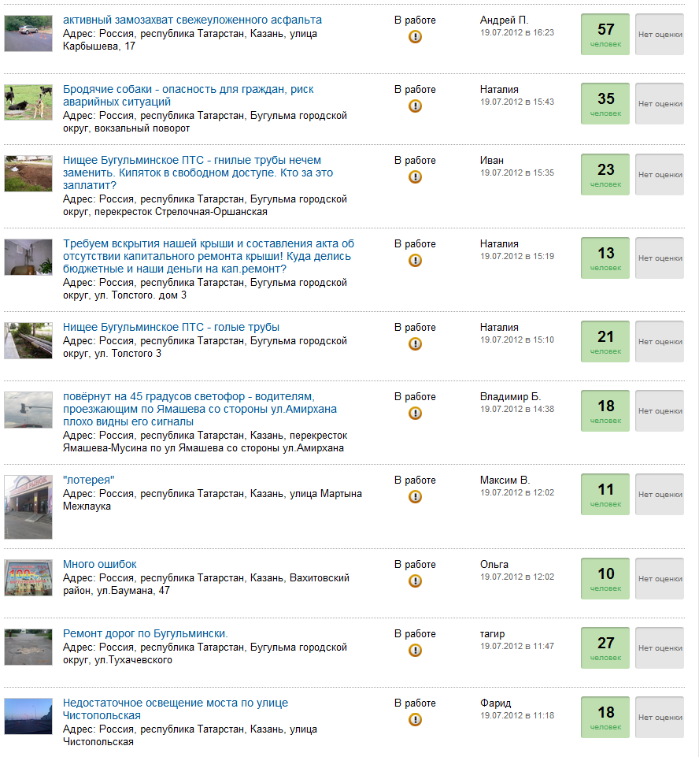
Планирование финансирования
по итогам рейтинга проблем
в «Народном контроле»
Система позволит гражданам участвовать в бюджетном процессе

Slide 20
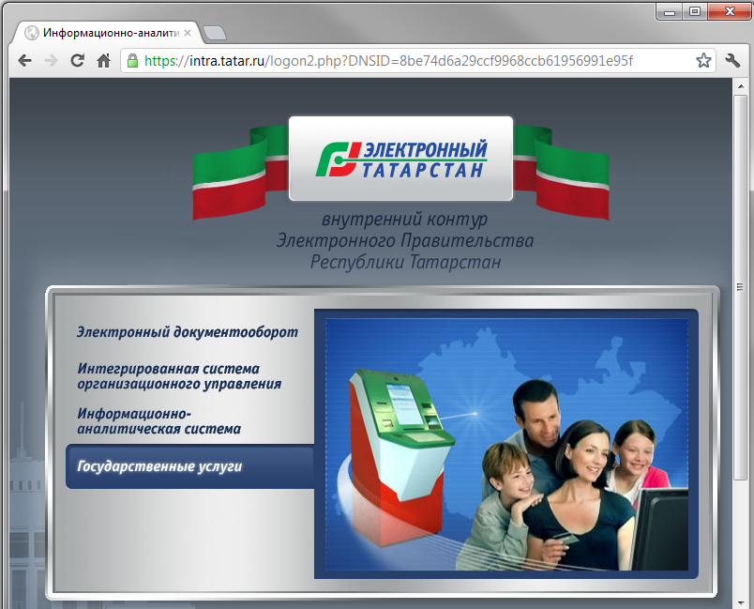
Результаты межведомственного взаимодействия
c 1 июля по 15 августа 2012 года
2 567пользователей ФОИВ, ОГВ и ОМС РТ
10 580 Электронных запроса
Более 65,4% запросов в Росреестр
34,6% в иные органы

Slide 21
ИСПОЛНЕНИЕ МЕЖВЕДОМСВТЕННЫХ ЗАПРОСОВ
№ | Поставщик | Ответ/Отказ
 |  | В работе |  | Направлен
 |  | Без нарушения сроков | С нарушением сроков | Без нарушения сроков | С нарушением сроков
1 | Азнакаевский | 6 | - | 5 | -
2 | Альметьевский | 25 | - | 230 | 2
3 | Бугульминский | - | - | 5 | -
4 | Лениногорский | 2 | - | 16 | 1
5 | Заинский | - | - | 5 | -
6 | Нижнекамский | - | - | 5 | -
7 | Бавлинский | - | - | - | -
8 | Черемшанский | - | - | - | -
9 | Ютазинский | - | - | - | -
У ОМС сведения запрашивают
1 | Федеральная кадастровая палата | 233
2 | Внутрирайонные запросы | 74
3 | Министерство экологии РТ | 2

Slide 22
ЗАПРОСЫ ОТ ОМС
№ | Потребитель | Кол-во запросов
1 | Азнакаевский | 518
2 | Альметьевский | 780
3 | Бугульминский | 77
4 | Лениногорский | 119
5 | Заинский | 182
6 | Нижнекамский | 157
7 | Бавлинский | 386
8 | Черемшанский | 32
9 | Ютазинский | 176
ОМС НАПРАВЛЯЮТ ЗАПРОСЫ В АДРЕС
1 | Управление Росреестра по РТ | 1190
2 | Федеральная кадастровая палата | 715
3 | Управление Федеральной налоговой службы | 82
4 | Внутрирайонные | 74
5 | Минкультуры РТ | 6

Slide 23
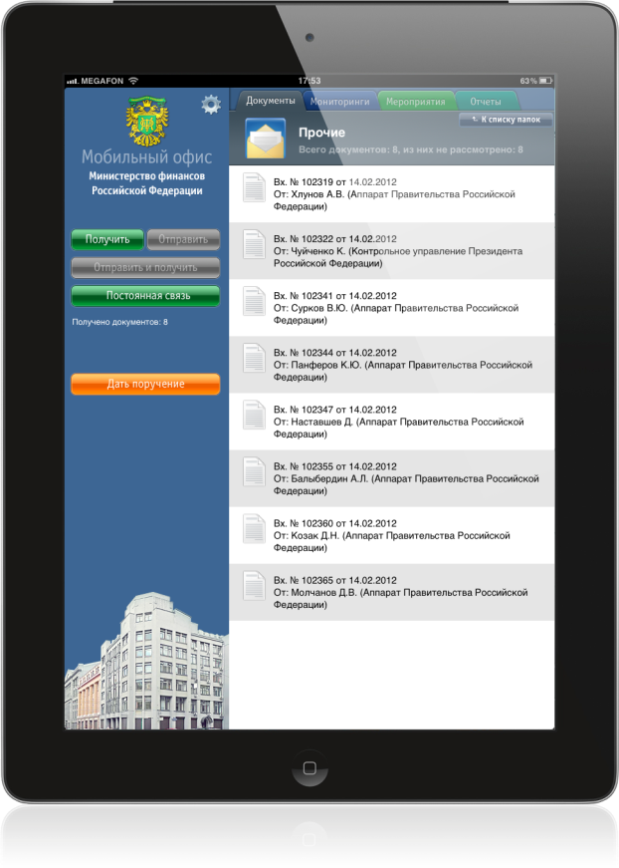
ЭЛЕКТРОННЫЙ ДОКУМЕНТООБОРОТ
3 200 организаций
5,5 млн. документов объемом 11,7 Тб
11,7 млн. резолюций
Ежедневно + 7,5 тыс. новых документов и
16 тыс. резолюций
Более 31 тыс. учетных записей пользователей
из них более 2,5 тыс. – сотрудники исполкомов и администраций муниципальных районов

Slide 24
40 из 34
69 из 54
67 из 47
60 из 63
145 из 76
1 учетная запись – 180 рублей в месяц

Slide 25
ВНУТРЕННИЙ ДОКУМЕНТООБОРОТ
Наименование муниципального района | Всего документов | Из них внутренние | Доля внутреннего документооборота
Тукаевский | 7 047 | 6 | Менее 1%
Муслюмовский | 6 537 | 20
Актанышский | 5 209 | 46
Мензелинский | 4 721 | 55
Сармановский | 4 716 | 1
Министерство информатизации и связи РТ – 9,5%
В среднем по Республике Татарстан –2,6%

Slide 26
В среднем по Республике Татарстан – 62%

Slide 27



ПОРУЧЕНИЕ ПРЕЗИДЕНТА РЕСПУБЛИКИ ТАТАРСТАН
ПОВЫСИТЬ ЭФФЕКИВНОСТЬ ИСПОЛЬЗОВАНИЯ ЭЛЕКТРОННОГО ДОКУМЕНТООБОРОТА
П. 6 ПРОТОКОЛА СОВЕЩАНИЯ У ПРЕЗИДЕНТА РТ ОТ 05.05.2012 № 18-ПР

